Slide 1
UTRJEVANJE SKLOPA „NATURE AND ME“ - Narava in jaz
1. r, 30. 11. 2020

Slide 2
ANIMALS - NAME THE ANIMALS (POIMENUJ ŽIVALI) - LISTEN AND POINT (POSLUŠAJ IN POKAŽI)

Slide 3
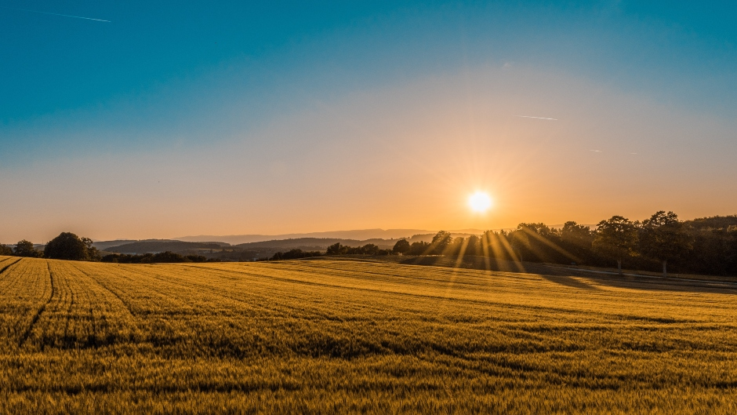
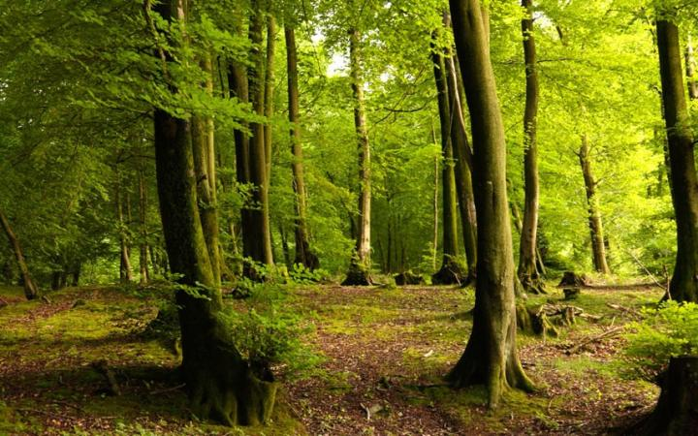
WHERE DO THEY LIVE? – KJE ŽIVIJO?
POVEJ KATERE ŽIVALI ŽIVIJO V TEH ŽIVLJENJSKIH OKOLJIH.

Slide 4
LET‘S SING AND DANCE ☺
https://www.youtube.com/watch?v=fN1Cyr0ZK9M – Hello song
https://www.youtube.com/watch?v=l4WNrvVjiTw - If you‘re happy
https://www.youtube.com/watch?v=TdDypyS_5zE – Ten in the bed
https://www.youtube.com/watch?v=_6HzoUcx3eo - Old McDonald had a farm
ZAPOJ PESMICE IN ZAPLEŠI ZRAVEN, ČE ŽELIŠ

Slide 5
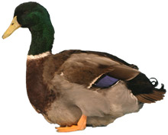
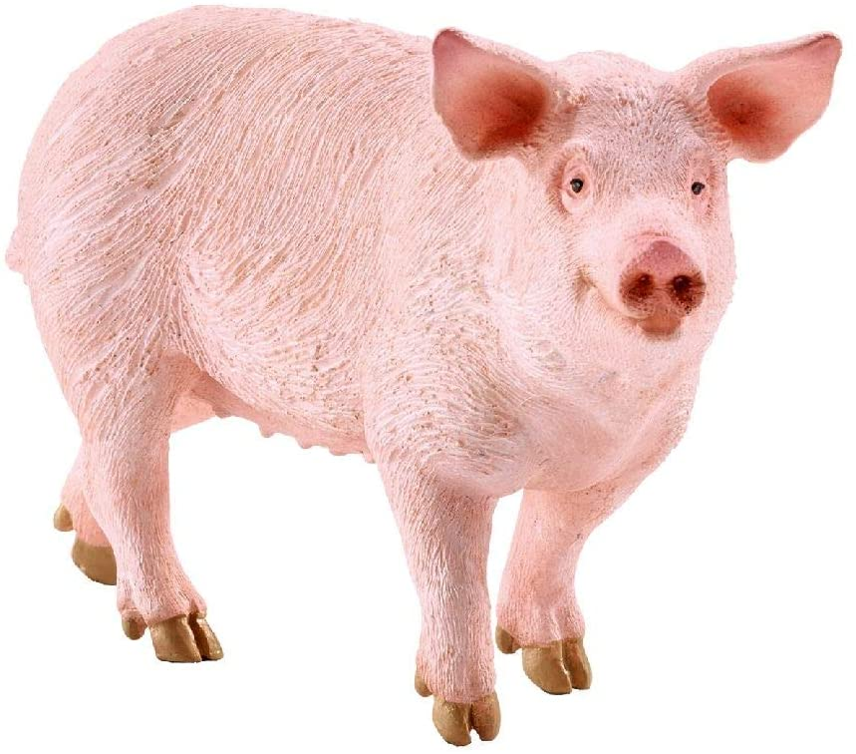
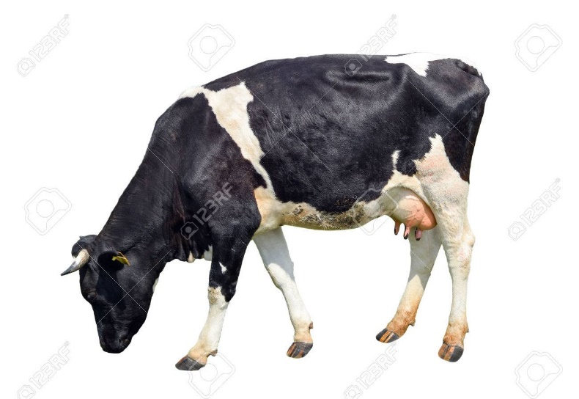
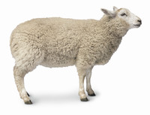
DO YOU REMEMBER OUR FARM ANIMALS? - SE SPOMNIŠ NAŠIH DOMAČIH ŽIVALI? - POVEJ, KAKO SE OGLAŠAJO, NATO POSLUŠAJ IN PREVERI.

Slide 6
GOODBYE ☺

